Slide 1
Økt 2 Livsløpet til produkt

Slide 2
2A Kven skal ut?
MILJØ
ØKONOMI
SOSIALE FORHOLD
POLITIKK

Slide 3
2B Berekraftsanalyse av produkt
I del 1 av oppdraget skal de lage ein berekraftsanalyse av to produkt innan dykkar bransje. Vi skal nå sjå eit eksempel på korleis ein slik analyse kan sjå ut.
SOSIALE FORHOLD
Akseptabelt
Rettferdig
Berekraftig
MILJØ
Gjennom- førbart
ØKONOMI

Slide 4
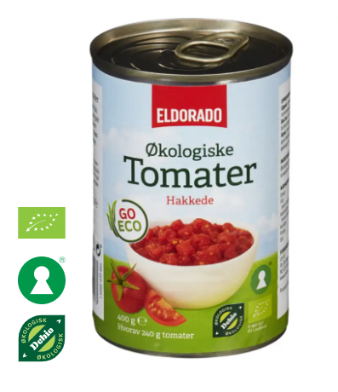
2B Berekraftsanalyse av produkt
Spørsmål vi kan stille oss:
Kva slags informasjon får vi om sosiale forhold, miljø og økonomi på boksen med hakka tomatar?
Er informasjonen knytt til produksjon og/eller for meg som forbrukar?
Vi skriv inn informasjonen i kvar dimensjon.
Eksempel
SOSIALE FORHOLD
kr 25,00/kg
Akseptabelt
Rettferdig
Berekraftig
MILJØ
Gjennom- førbart
ØKONOMI
Opphavsland: Italia

Slide 5
Berekraft forbrukar
Økologisk dyrka, utan sprøytegifter og kjemikaliar.
Dette betyr at tomatane ikkje inneheld miljøgifter som kan vere skadelege for kroppen.
SOSIALE FORHOLD
Akseptabelt
Rettferdig
Berekraftig
kr. 25,00/kg
MILJØ
Gjennom- førbart
ØKONOMI
Økologisk dyrka, utan sprøytegifter og kjemikaliar.
Dette betyr at produksjonen av produktet er bra for miljøet, da ingen miljøgifter hamnar i jorda, i avløp eller avfall.
Økologisk dyrka, dyrare å produsere.
Tomatar som er økologisk dyrka blir dyrare for forbrukaren.

Slide 6
Berekraft produsent
Bærekraft
Økologisk dyrka, utan sprøytegifter og kjemikaliar.
Dette er bra for helsa til dei som jobbar med produksjonen. Men vi får ikkje informasjon om arbeidsforholda deira.
SOSIALE FORHOLD
Akseptabelt
Rettferdig
Berekraftig
Økologisk dyrka, dyrare å produsere.
Tomatar som er økologisk dyrka blir selte til ein høgare pris, men vi har ingen informasjon om det kjem produsenten til gode.
Økologisk dyrka, utan sprøytegifter og kjemikaliar.
Dette er bra for miljøet, men det kan vere vanskeleg å halde ugras og skadedyr unna.
MILJØ
Gjennom- førbart
ØKONOMI

Slide 7
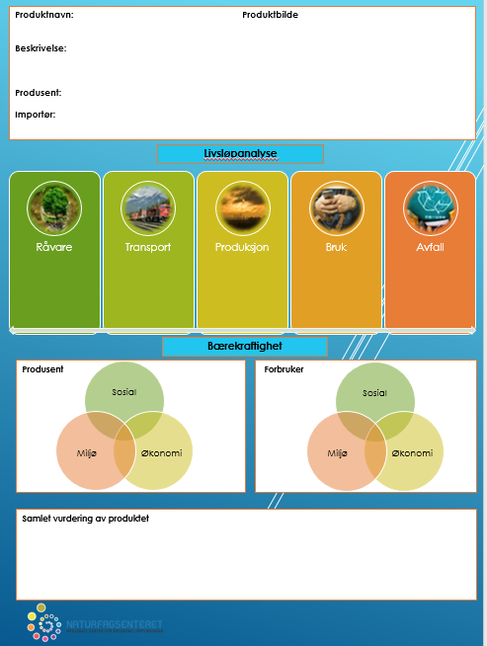
2B Berekraftsanalyse av eigne produkt
Løys oppdraget del I
Lag ein berekraftsanalyse av dei to produkta for både produsent og forbrukar.
Kva informasjon får vi om sosiale forhold, miljø og økonomi?
Er informasjonen knytt til produksjon og/eller for meg som forbrukar?
Skriv inn informasjonen i kvar dimensjon i figuren på dei to plakatane (ein for kvart produkt).

Slide 8
2C Oppsummering: Berekraftsanalyse av produkt
Kor lett/vanskeleg var det å finne informasjon og vurdere informasjonen ut frå berekraft?
SOSIALE FORHOLD
Akseptabelt
Rettferdig
Berekraftig
MILJØ
Gjennom- førbart
ØKONOMI

Slide 9
2D Sortering produktmerking i livsløp
I del 2 av oppdraget skal de lage ein livsløpsanalyse av dei to produkta dykkar. Det skal de løyse i neste økt.
Men først:
Korleis vurdere livsløpet til eit produkt?

Slide 10
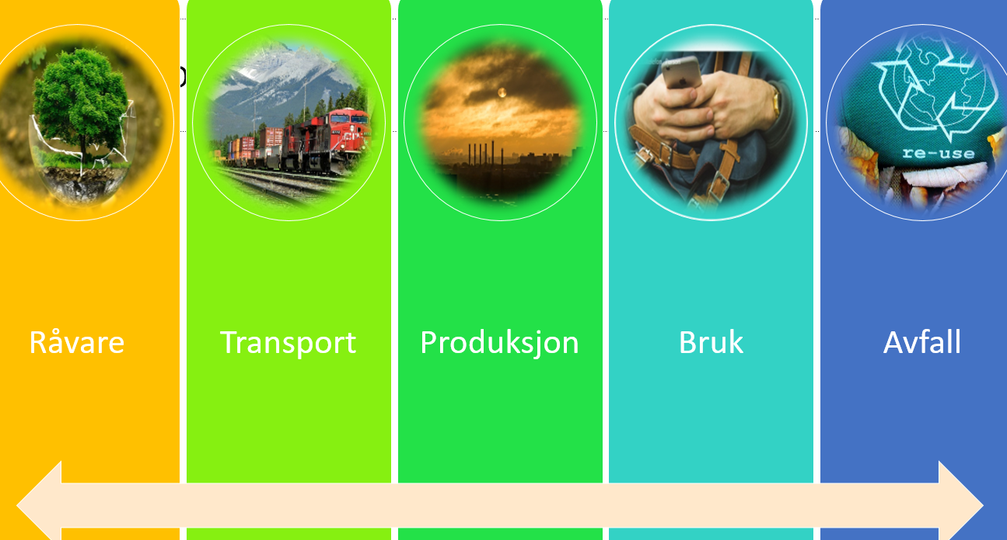
2D Vurdere livsløpet til eit produkt
Å vurdere livsløpet til eit produkt handlar om å finne informasjon om miljømessige konsekvensar knytt til eit produkt.
Vurderinga inkluderer heile livsløpet til produktet, som omhandlar uttak av råmateriale, produksjon, transport, bruk og avfall.
Formålet med å vurdere dei ulike stadia i eit produkt sitt livsløp er å gjere det mogleg å ta gjennomtenkte avgjerder med mål om minst mogleg miljøbelastning.

Slide 11
2D Sorter produktmerke i livsløpet
Legg dei ulike produktmerka i det stadiet i livsløpet de meiner dei gir informasjon om.
Dersom de meiner eit merke kan ligge i fleire stadium, kan dei plasserast på pila nedst.
Dersom de ikkje finn informasjon, kan merket leggast utanfor.

Slide 12
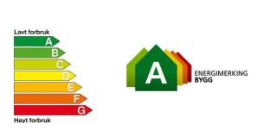
2D Forslag til sortering
Er de einige?

Slide 13
2E Vurdere livsløpet til eit produkt
Kva produktmerke har boksen med hakka tomatar? Kva tyder produktmerka? Kva annan informasjon har de om livsløpet?
Plasser merka og informasjonen i dei ulike stadia i livsløpet til produktet i figuren.
kr. 25,00/kg
Når de er ferdige: Sjå på forslag neste bilete
Opphavsland: Italia

Slide 14
Råvare
Transport
Produksjon
Avfall
Bruk
Er de einige?
Økologisk dyrka, utan sprøytegifter og kjemikalium og nøkkelholmerka.
Resirkulert metall går direkte til Norsk Gjenvinning AS.
Resirkulert metall vert for eksempel til bildelar, arbeidsreiskap, armeringsjern eller metallemballasje.
Økologiske tomatar frå Italia (utan sprøytegifter og kjemikalium)
Frå Italia til Noreg
Økologiske tomatar blanda med økologisk tomatjuice

Slide 15
2F Lag logo og bedriftsnamn
Finn eit passande namn, og lag ein logo som reflekterer den berekraftige profilen til bedrifta dykkar.
Tips:
https://ndla.no/nb/subjects/subject:1/topic:1:172416/topic:1:186407/resource:1:177548

